Slide 1
Izlet u Istru
Laura Šoko

Slide 2
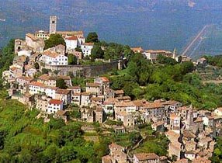
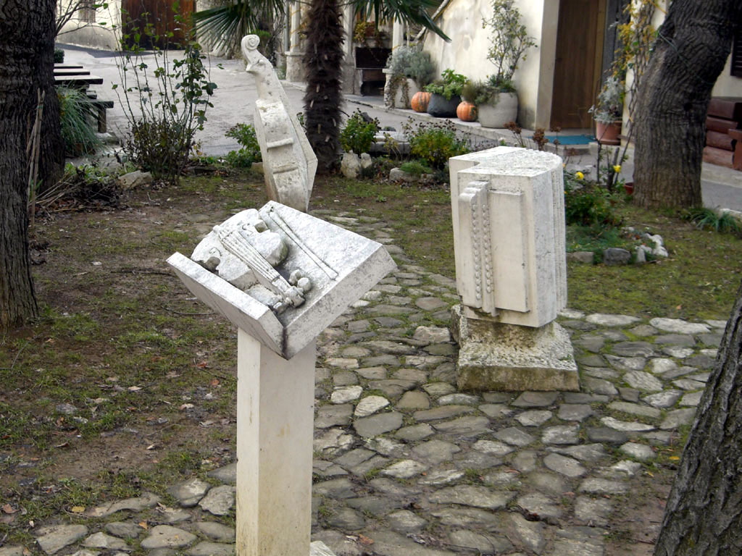
Roč
tijekom 15. i 16. stoljeća Roč je bio središte hrvatske pismenosti, nakladništva i tiskarstva temeljenih na najstarijem slavenskom pismu, glagoljici
nalazi se oko 10 km istočnije od Buzeta
Roč je jedan gradić na brdu opasan zidinama

Slide 3
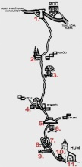
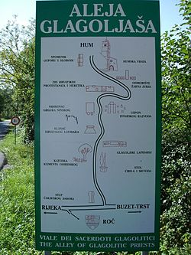
Aleja glagoljaša
Aleja glagoljaša je turistička i kulturna znamenitost u sjevernoj Istri
čini je serija od 11 spomenika postavljenih između istarskih gradića Roča i Huma, a u čast prvom slavenskom pismu glagoljici

Slide 4
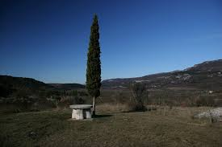
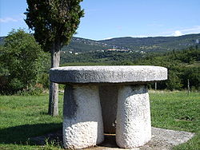
Stol svetog Ćirila i Metoda
na rubu stola upisano je „STOL ĆIRILA I METODA” latinicom, glagoljicom i ćirilicom
stol simbolizira okupljanje, u ovom slučaju okupljanje Hrvata oko njihovog pisma

Slide 5
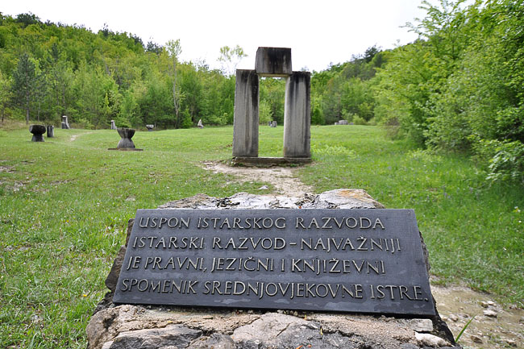
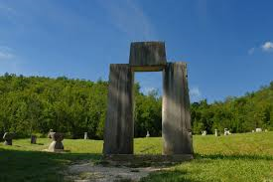
Uspon Istarskog razvoda
posvećeno je istoimenom doklumentu iz XIV. stoljeća, sačuvanom u dva prijepisa iz 1546. godine
Uspon započinje kamenim vratima u obliku glagoljskog slova L, nastavlja se glagoljskim slovima koja se uspinju pored utabane staze, a tvore natpis Istarski razvod.

Slide 6
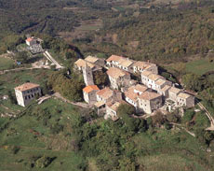
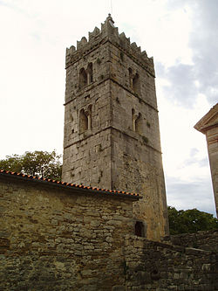
Hum
Hum se nerijetko spominje kao najmanji grad na svijetu
ima svega 22 stanovnika i očuvane gradske institucije
nalazi se u središnjoj Istri, 14 kilometara jugoistočno od Buzeta

Slide 7
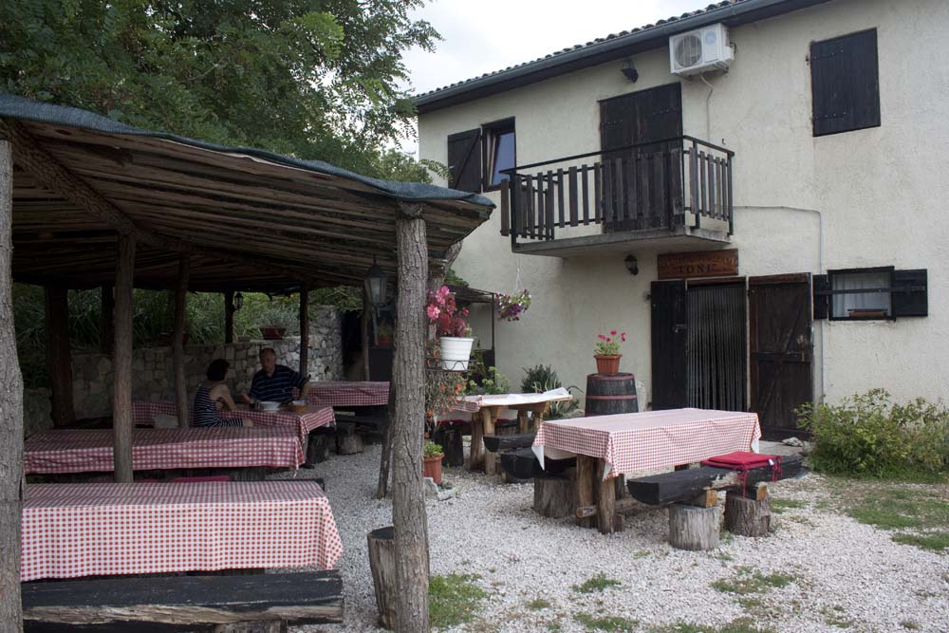
Ručak - OPG Toni

Slide 8
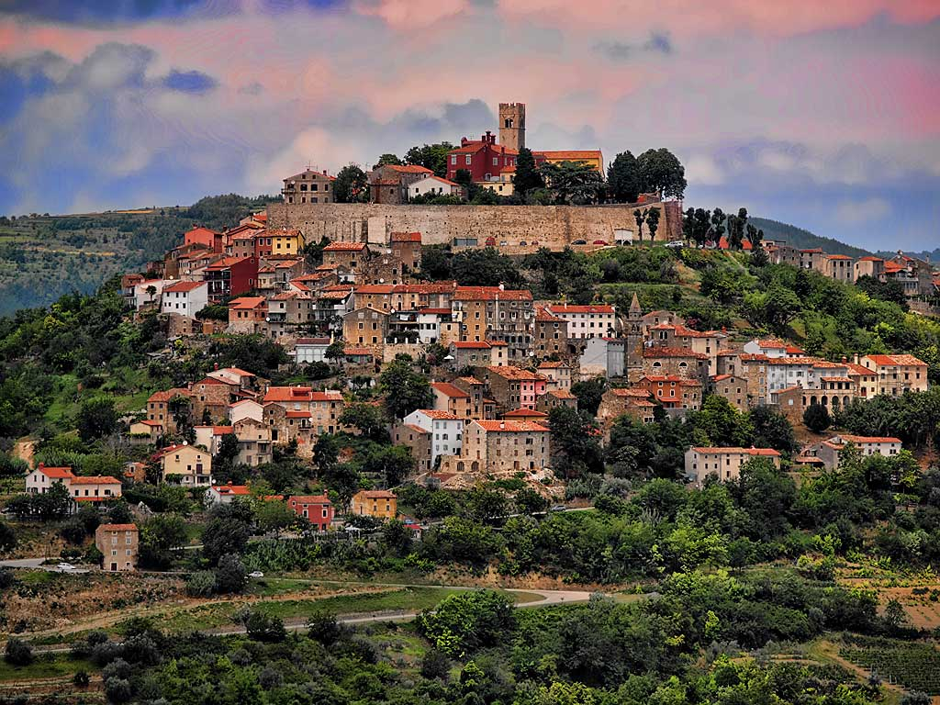
Motovun
najbolje je sačuvana srednjovjekovna istarska utvrda, koja se razvila na vrhu strmog brežuljka
u prapovijesnim vremenima, ilirska i keltska plemena gradila su svoje utvrde na mjestu današnjeg Motovuna

Slide 9
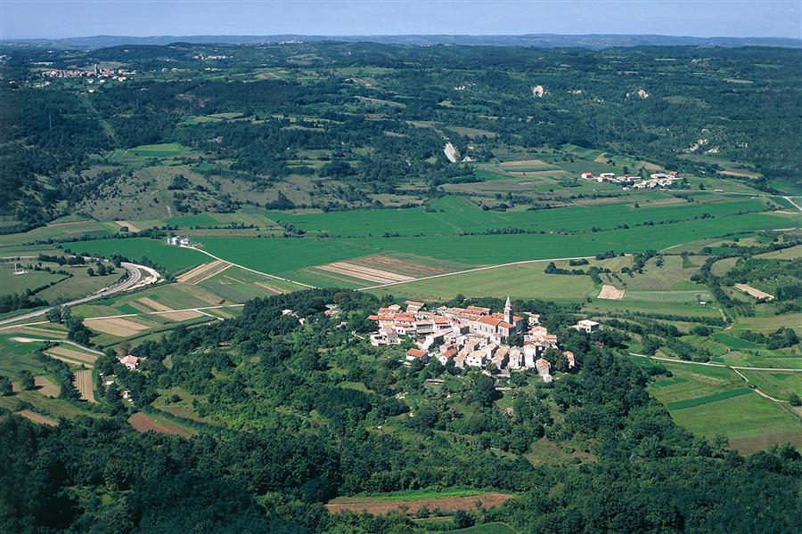
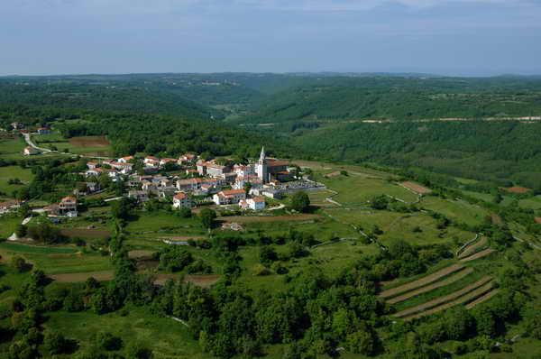
Beram
Beram je naselje u Republici Hrvatskoj, u sastavu Grada Pazina
u blizini se nalazi poznata jednobrodna grobljanska crkva sv. Marije na Škrilinah koja je podignuta u 13. stoljeću

Slide 10
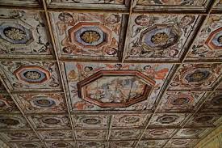
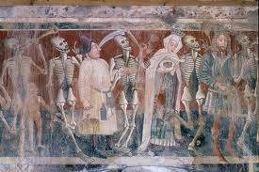
Crkva svete Marije na škriljinah - Beram
Sveta Marija na Škriljinah je jednobrodna grobljanska crkva kraj Berma
podignuta je u 13. stoljeću
graditelji su nepoznati a na nekoliko su mjesta ostavili su uklesana dva klesarska znaka

